Slide 1
Golang Validation
Eko Kurniawan Khannedy

Slide 2

Eko Kurniawan Khannedy
Technical architect at one of the biggest ecommerce company in Indonesia
11+ years experiences
www.programmerzamannow.com
youtube.com/c/ProgrammerZamanNow

Slide 3
Eko Kurniawan Khannedy
Telegram : @khannedy
Facebook : fb.com/ProgrammerZamanNow
Instagram : instagram.com/programmerzamannow
Youtube : youtube.com/c/ProgrammerZamanNow
Telegram Channel : t.me/ProgrammerZamanNow
Email : echo.khannedy@gmail.com

Slide 4
Sebelum Belajar
Golang Dasar
Golang Modules
Golang Unit Test

Slide 5
Agenda
Pengenalan Validation
Validation Library
Melakukan Validation
Variable Validation
Struct Validation
Validation Error
Dan lain-lain

Slide 6
Pengenalan Validation

Slide 7
Pengenalan Validation
Saat kita membuat aplikasi, validasi adalah salah satu hal yang selalu dibuat
Validasi dilakukan untuk memastikan bahwa data yang diproses sudah benar
Validasi adalah sesuatu yang wajib dilakukan saat pembuatan aplikasi, agar kesalahan pada data bisa ditemukan secepat mungkin sebelum data tersebut di proses

Slide 8
Tempat Melakukan Validasi
Validasi sering dilakukan di banyak bagian dalam aplikasi, seperti
Web, validasi request dari pengguna
Business Logic, validasi data
Database, validasi constraint
Beberapa bagian, kadang menggunakan validasi yang sama. Oleh karena itu pembuatan validasi secara manual sangat memakan waktu, dan kesalahan sedikit bisa menyebabkan validasi tidak konsisten

Slide 9
Kenapa Butuh Validasi?
Sederhana, untuk memastikan request atau data yang dikirim oleh pengguna sudah sesuai dengan yang kita inginkan
Never trust user input

Slide 10
Validator Package

Slide 11
Manual Validation
Saat kita melakukan validasi, biasanya kita akan melakukan validasi secara manual
Rata-rata, validasi manual akan menggunakan if statement
Semakin banyak validasi yang diperlukan, semakin banyak if statement yang harus dibuat

Slide 12
Validation Library
Penggunaan library untuk melakukan validasi sangat direkomendasikan
Hal ini agar kode validasi bisa lebih mudah, rapi dan juga sama antar programmer
Ada banyak sekali library yang bisa kita gunakan untuk mempermudah dalam pembuatan validasi di kode program kita
Salah satunya, yang akan kita gunakan di kelas ini adalah Validator Package

Slide 13
Validator Package
Salah satu library yang banyak digunakan untuk membantu melakukan validation adalah Validator Package
Validator Package adalah opensource library untuk melakukan validation di golang
Validator Package memiliki banyak sekali fitur yang bisa kita gunakan untuk mempermudah kita melakukan validasi
https://github.com/go-playground/validator

Slide 14
Membuat Project

Slide 15
Membuat Project
Buat folder belajar-golang-validation
Buat sebagai Go Module : go mod init github.com/ProgrammerZamanNow/belajar-golang-validation
Tambahkan library Validator Package : go get github.com/go-playground/validator/v10

Slide 16
Validate Struct

Slide 17
Validate Struct
Validator Package di desain agar thread safe dan digunakan sebagai object singleton (cukup buat satu object saja)
Validator Package akan melakukan cache informasi seperti rules, tags, dan lain-lain yang berhubungan dengan validation kita
Cache adalah menyimpan informasi di memory, sehingga bisa digunakan lagi tanpa harus melakukan eksekusi kode program lagi, hal ini akan mempercepat proses
Jika kita selalu membuat object baru, maka keuntungan cache tidak bisa didapatkan
Package Validator merepresentasikan object untuk validation nya dalam struct bernama Validate di package validator

Slide 18
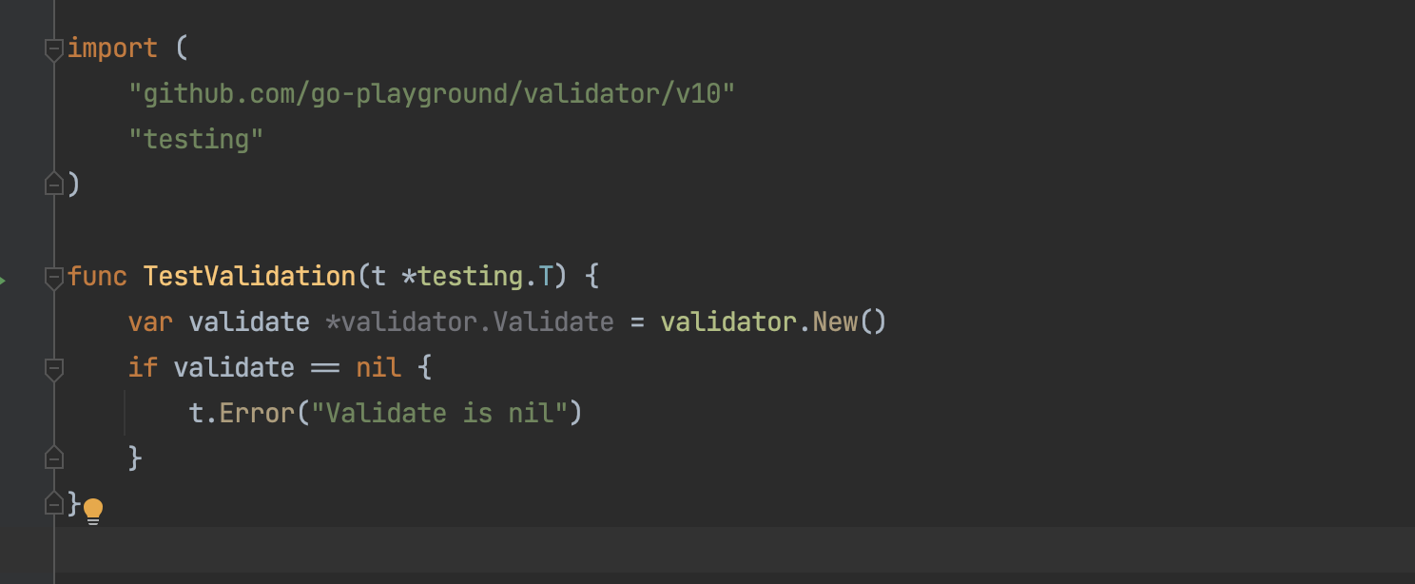
Kode : Membuat Validate Struct

Slide 19
Validasi Variable

Slide 20
Validasi Variable
Sekarang kita akan coba melakukan validasi terhadap variable menggunakan Validator Package
Saat kita melakukan validasi, biasanya kita akan melakukan validasi terhadap variable yang tersedia, baik itu variable yang terdapat di Struct atau function parameter
Untuk melakukan validasi variable, kita bisa gunakan method :
Validate.Var(variable, tag)
Validate.VarCtx(ctx, variable, tag)

Slide 21
Validator Tag
Validator Package menggunakan konsep Tag untuk menyebutkan validation yang ingin digunakan
Setiap jenis validation, memiliki nama tag masing-masing, kita akan bahas di materi khusus untuk ini
Contoh validasi bahwa sebuah value harus ada isinya, bukan default value, misal kita bisa gunakan tag “required”, jika number pastikan bukan default number 0, dan jika string bukan default string “”, dan jika array/slice, bukan default array/slice kosong

Slide 22
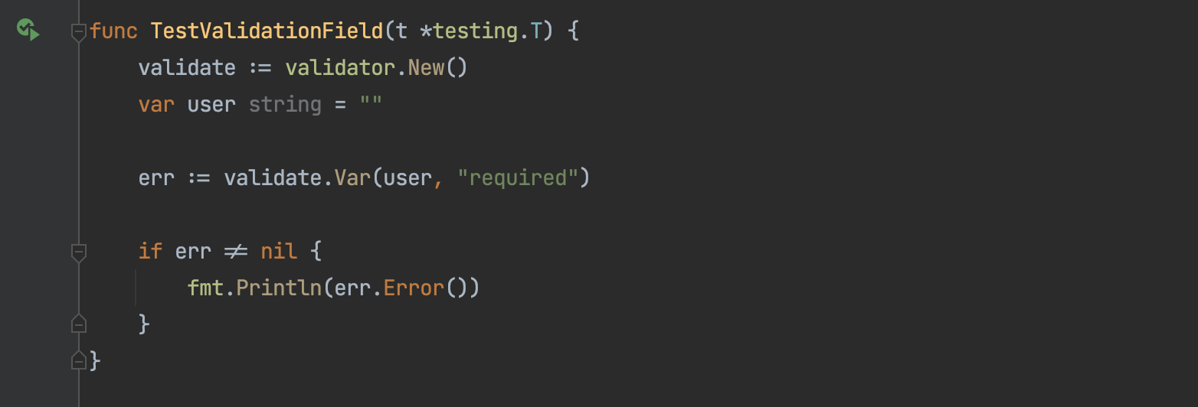
Kode : Validasi Variable

Slide 23
Validasi Dua Variable

Slide 24
Validasi Dua Variable
Kadang, ada kasus dimana kita ingin melakukan validasi untuk membandingkan dua buah variable
Misal kita mau memastikan variable password dan confirmPassword harus sama, kita bisa gunakan tag eqfield
Untuk melakukan validasi dua variable, kita bisa gunakan method :
Validate.VarWithValue(first, second, tag)
Validate.VarWithValueCtx(ctx, first, second, tag)

Slide 25
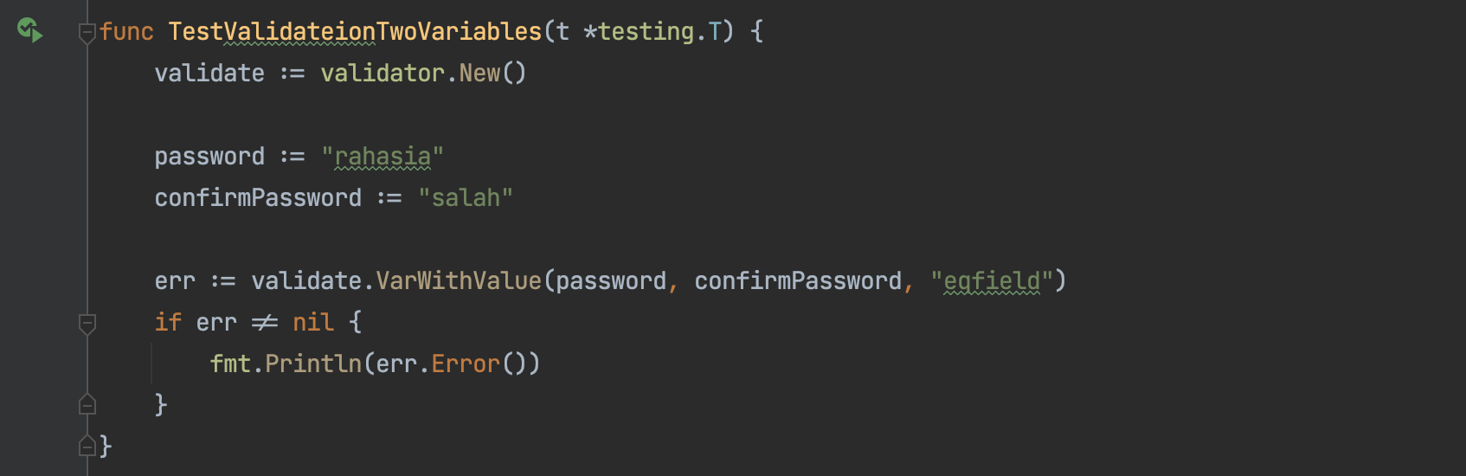
Kode : Validasi Dua Variable

Slide 26
Baked-in Validations

Slide 27
Baked-in Validations
Validator Package sudah menyediakan banyak sekali validation yang biasanya kita butuhkan, dari yang sederhana seperti required (string tidak boleh kosong), email (format data harus email), dan lain-lain
Ada banyak sekali Baked-in Validation yang sudah tersedia, dan kita hanya perlu menggunakan nama tag nya saja
https://pkg.go.dev/github.com/go-playground/validator/v10#readme-baked-in-validations

Slide 28
Multiple Tag Validation

Slide 29
Multiple Tag Validation
Tag pada validation bisa lebih dari satu, kita bisa tambahkan , (koma) dan diikuti dengan tag selanjutnya

Slide 30
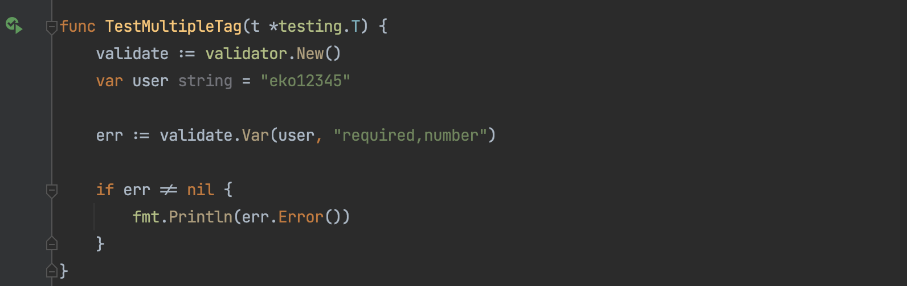
Kode : Multiple Tag Validation

Slide 31
Tag Parameter

Slide 32
Tag Parameter
Validator Package, mendukung penggunaan parameter ketika menggunakan tag
Ini sangat berguna pada kasus validasi yang memang butuh data parameter, contohnya min, max, length, dan lain-lain
Untuk menggunakan parameter, kita bisa langsung menggunakan tanda = (sama dengan) setelah tag, dan diikuti dengan nilai parameter nya

Slide 33
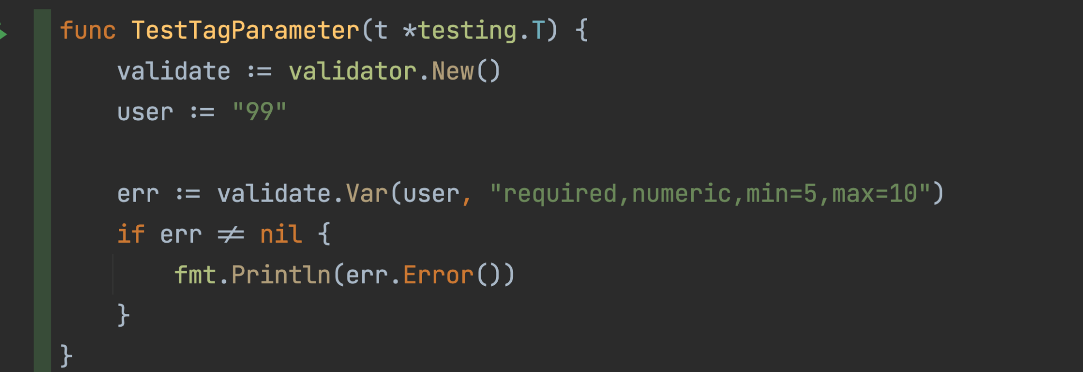
Kode : Tag Parameter

Slide 34
Validasi Struct

Slide 35
Validasi Struct
Selain melakukan validasi variable, Validator Package juga bisa digunakan untuk melakukan validasi terhadap struct
Dengan begitu, kita bisa langsung melakukan validasi terhadap semua field yang terdapat di Struct tersebut
Tag untuk validasi, bisa kita tambahkan dengan menambah reflection tag di Struct field-nya dengan tag validate

Slide 36
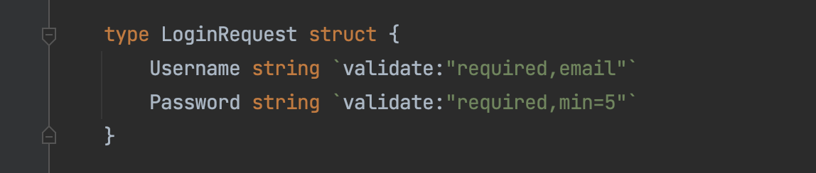
Kode : Struct

Slide 37
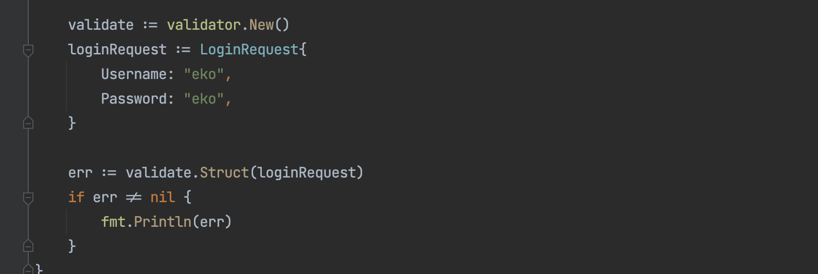
Kode : Validasi Struct

Slide 38
Validation Errors

Slide 39
Error
Saat kita melakukan validasi, Validator Package akan mengembalikan data error
Jika error tersebut bernilai nil, artinya semua data valid, tidak terjadi validation error
Namun jika tidak nill, artinya terdapat data yang error

Slide 40
Validation Errors
Kita tahu bahwa error adalah kontrak interface dari golang untuk membuat error
Validator Package sendiri sebenarnya memiliki detail struct untuk implementasi error ini, yaitu ValidationErrors
Kita bisa melakukan konversi ke ValidationErrors ketika terjadi validation error
Terdapat banyak sekali informasi yang bisa kita ambil dari ValidationErrors
ValidationErrors sendiri sebenarnya adalah alias untuk []FieldError

Slide 41
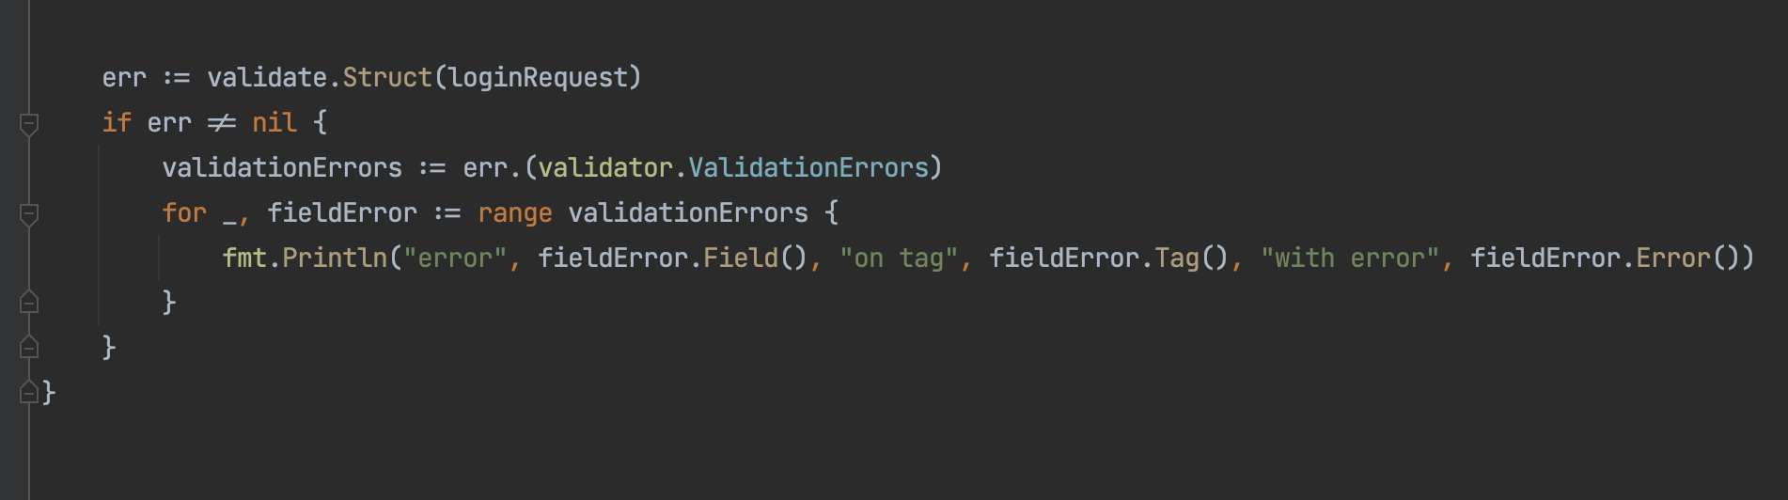
Kode : Validation Error

Slide 42
Validasi Cross Field

Slide 43
Validasi Cross Field
Sebelumnya kita sudah tahu Validator Package memiliki validation khusus untuk validasi dua variable
Validation tersebut juga bisa digunakan untuk validasi cross Field jika di dalam Struct
Caranya kita bisa menggunakan validation tag yang sama, namun perlu sebutkan field kedua-nya
Misal pada Field Password, kita bisa tambahkan validate:eqfield=ConfirmPassword

Slide 44
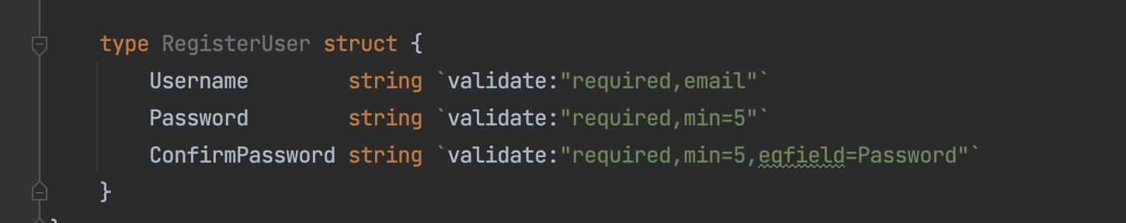
Kode : Validasi Cross Field

Slide 45
Validasi Nested Struct

Slide 46
Validasi Nested Struct
Secara default, saat kita membuat Struct yang berisikan Field Struct lainnya
Validator Package akan melakukan validasi terhadap Field Struct tersebut secara otomatis

Slide 47
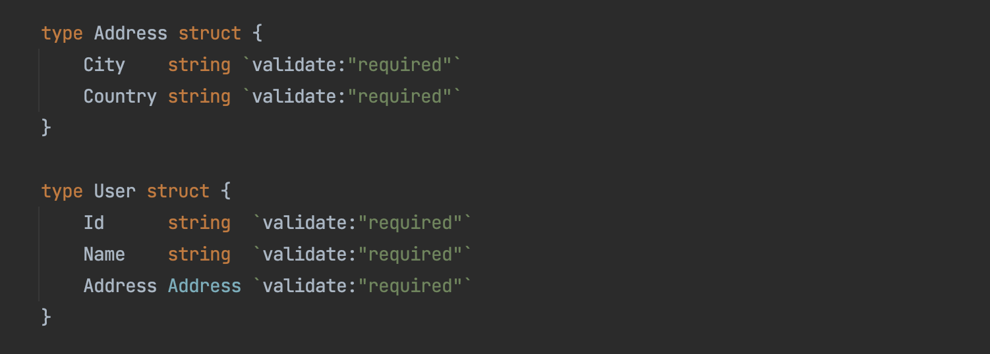
Kode : Validasi Nested Struct

Slide 48
Validasi Collection

Slide 49
Validasi Collection
Tidak seperti tipe data Struct, jika kita memiliki field dengan tipe data Collection seperti Array, Slice atau Map, secara default Validator Package tidak akan melakukan validasi terhadap data-data yang terdapat di dalam collection tersebut
Namun, jika kita ingin melakukan validasi semua data yang terdapat di Collection-nya, kita bisa tambahkan tag dive

Slide 50
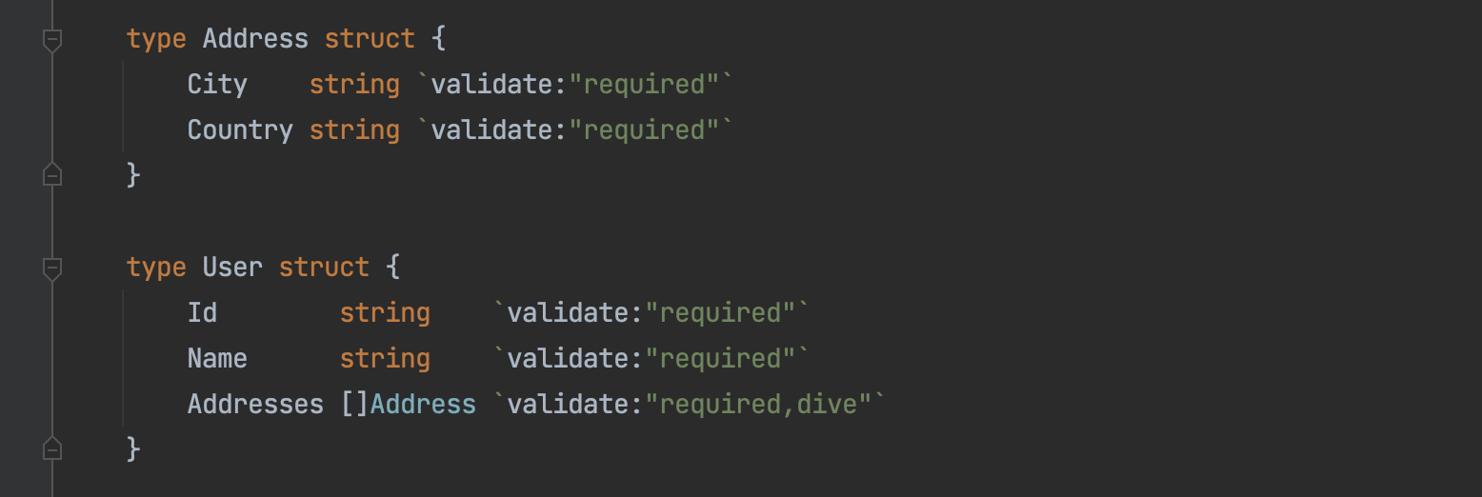
Kode : Validasi Collection

Slide 51
Validasi Basic Collection

Slide 52
Basic Collection
Bagaimana jika data Collection nya adalah tipe data yang bukan Struct, misal []String?
Pada kasus seperti ini, kita bisa tambahkan validation nya langsung setelah menambahkan tag dive
Misal pada field Hobbies []String, kita bisa tambahkan tag dive,required,min=1, artinya tiap String di []String harus required dan min=1

Slide 53
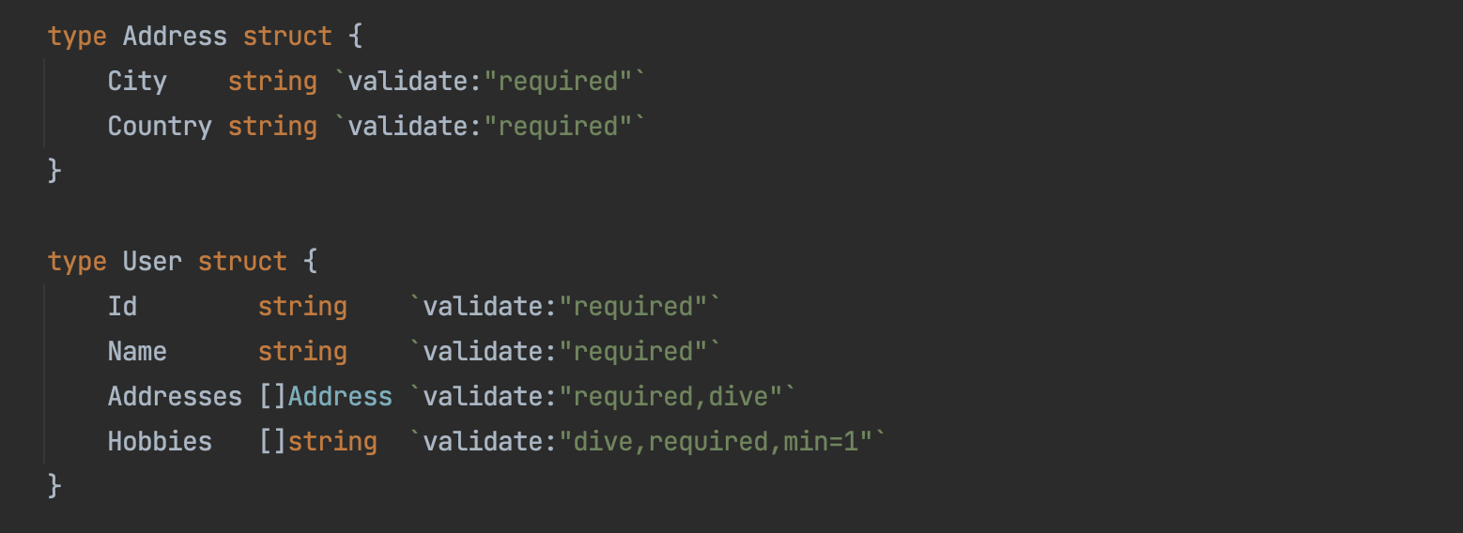
Kode : Basic Collection

Slide 54
Validasi Map

Slide 55
Validasi Map
Selain Collection Array/Slice, kita juga bisa melakukan validasi terhadap Field Map
Karena dalam Map terdapat Key dan Value, kita bisa menggunakan dive untuk key dan dive untuk value
Namun khusus untuk key, kita harus tandai dengan tag keys dan diakhiri dengan endkeys

Slide 56
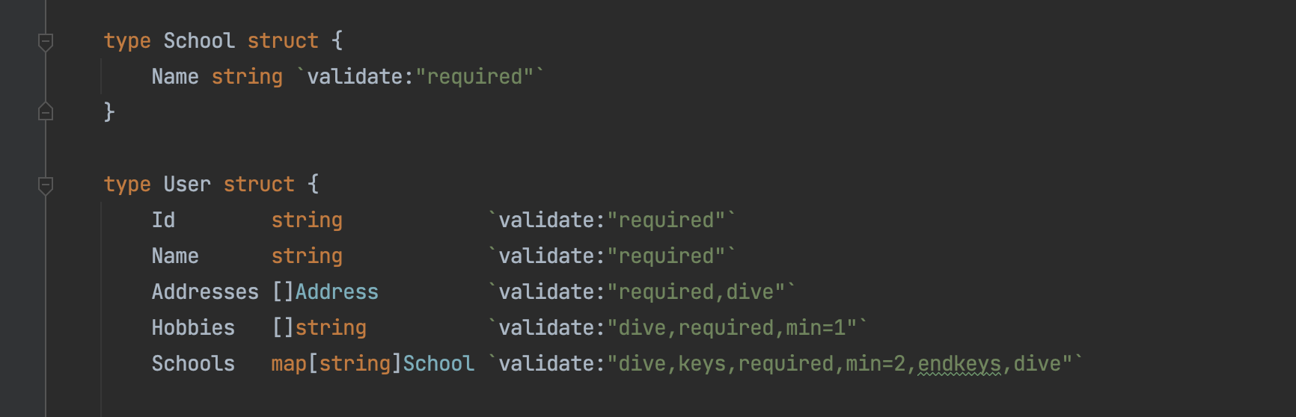
Kode : Validasi Map

Slide 57
Validasi Basic Map

Slide 58
Basic Map
Kadang, kita juga sering membuat tipe data Map dengan key dan value berupa tipe data bukan Struct
Pada kasus ini, jika kita ingin menambah validasi, caranya sama seperti pada Basic Collection, namun khusus untuk key, perlu ditambahkan keys dan endkeys
Field Wallet map[string]int dengan tag dive,keys,required,endkeys,required,gt=0, artinya key string required, dan value required dan gt=0
Karena value bukanlah Struct, jadi kita tidak perlu menambahkan dive lagi pada value

Slide 59
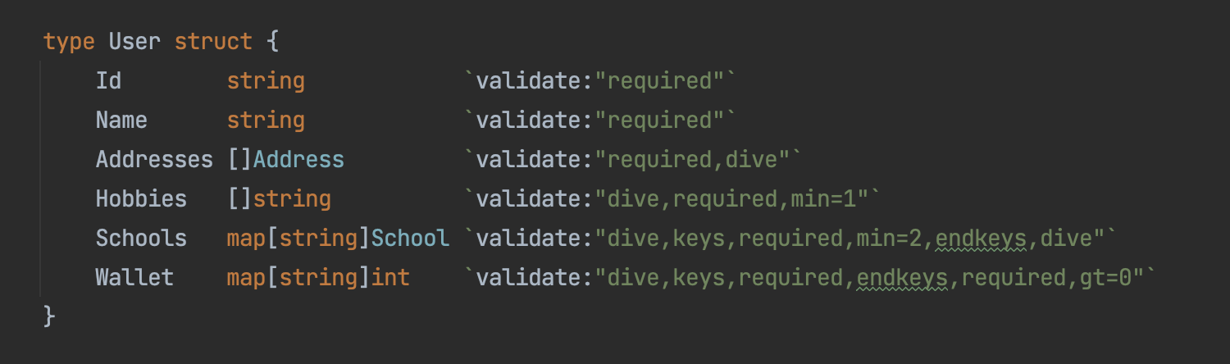
Kode : Basic Map

Slide 60
Alias Tag

Slide 61
Alias Tag
Pada beberapa kasus, kadang kita sering menggunakan beberapa tag validation yang sama untuk Field yang berbeda
Validator Package memiliki fitur untuk menambahkan alias, yaitu nama tag baru untuk tag lain, bisa satu atau lebih tag lain
Kita bisa meregistrasikan alias tag baru dengan menggunakan method :
Validate.RegisterAlias(alias, tag)

Slide 62
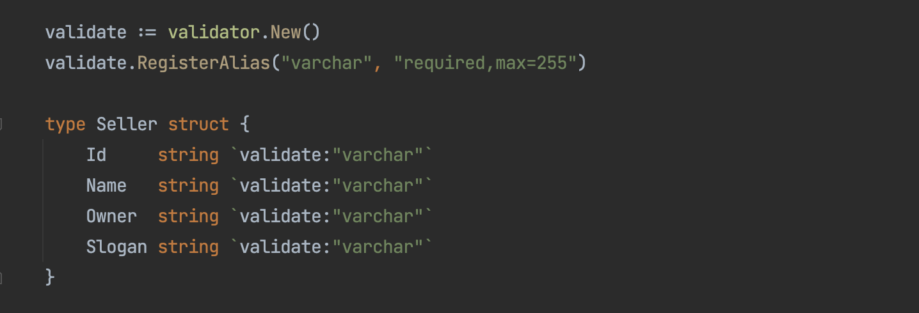
Kode : Alias Tag

Slide 63
Custom Validation

Slide 64
Custom Validation
Bagaimana jika ternyata validation yang kita butuhkan tidak tersedia di baked-in Validator Package?
Tenang saja, kita bisa membuat Custom Validation sendiri, dengan membuat function dengan parameter validator.FieldLevel, lalu registrasikan ke Validate menggunakan : Validate.RegisterValidation(tag, function)

Slide 65
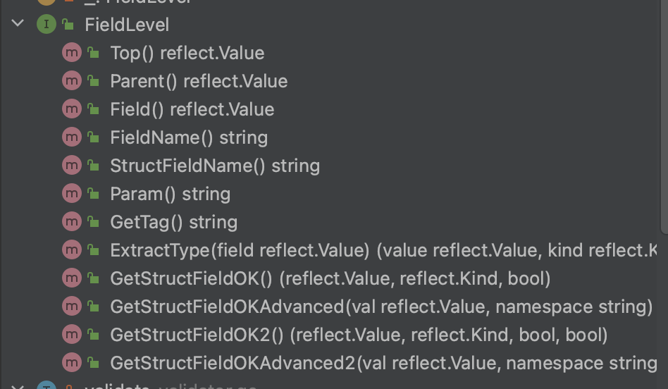
FieldLevel
FieldLevel merupakan parameter dari Validation Function yang kita buat
FieldLevel berisikan informasi Reflection seperti Field Value, Name dan lain-lain

Slide 66
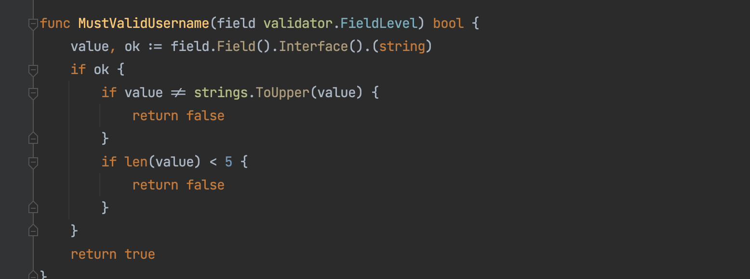
Kode : Username Validation Function

Slide 67
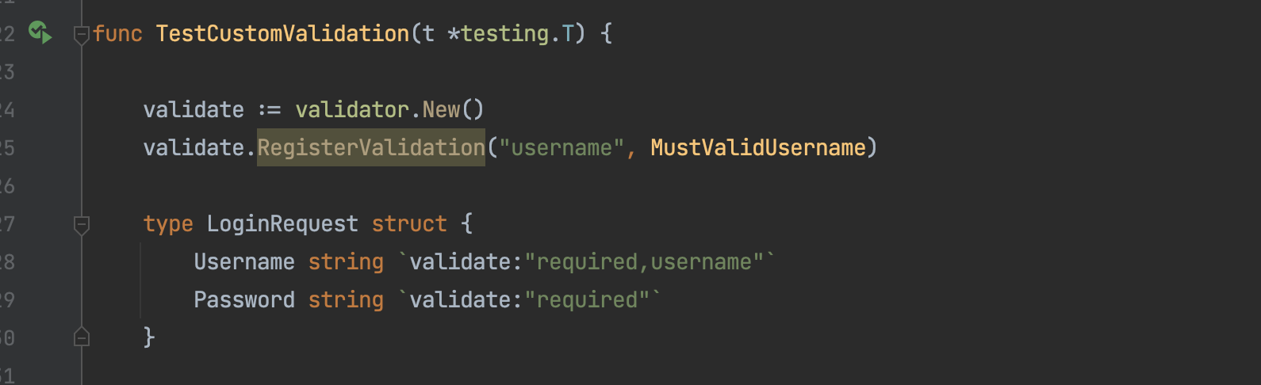
Kode : Custom Validation

Slide 68
Custom Validation Parameter

Slide 69
Custom Validation Parameter
Di Baked-in Validation, beberapa validation memiliki parameter, misal min=10
Kita juga mengambil informasi nilai parameter nya di FieldLevel.Param()
Ini sangat cocok ketika kita membuat Validation yang memang membutuhkan parameter tambahan

Slide 70
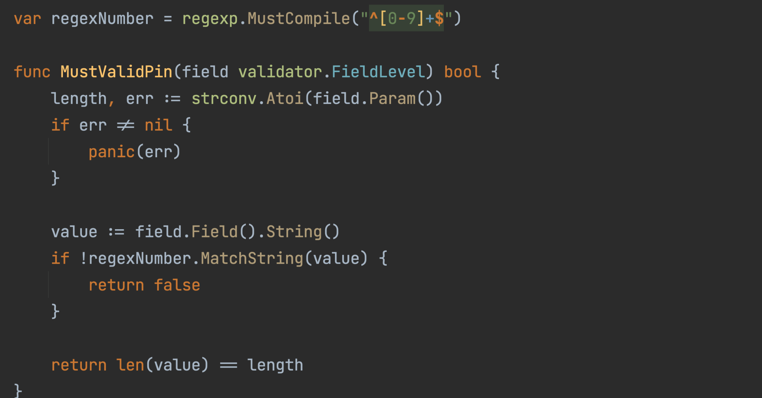
Kode : Pin Validation

Slide 71
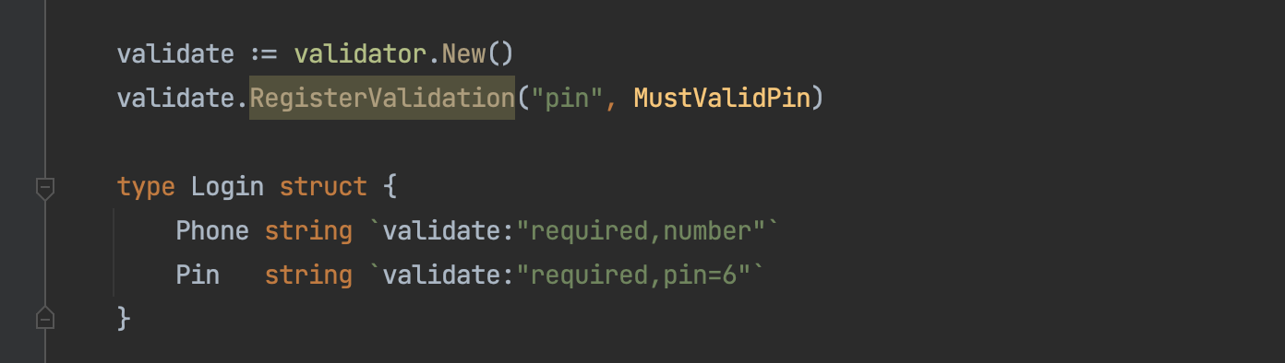
Kode : Custom Validation Parameter

Slide 72
Or Rule

Slide 73
Or Rule
Pada beberapa kasus, kadang kita ingin membuat kondisi OR pada validation
Misal sebuah Field boleh email atau nomor telepon misalnya, artinya validasinya tidak bisa email,numeric
Karena jika seperti itu, artinya Field wajib Email dan Numeric, sedangkan dua hal itu pasti berbeda
Pada kasus ini, kita bisa gunakan | (pipe) sebagai pemisah untuk menandakan bahwa itu adalah OR
Secara default, ketika menggunakan , (koma) artinya adalah AND

Slide 74
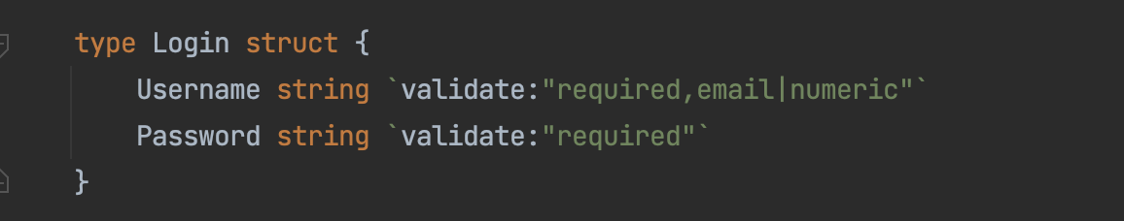
Kode : Or Rule

Slide 75
Custom Validation Cross Field

Slide 76
Custom Validation Cross Field
Saat membuat custom validation, parameter FieldLevel juga bisa digunakan untuk mendapatkan value kedua secara langsung dari Struct
Kita bisa menggunakan method FieldLevel.GetStructFieldOK2()
Method GetStructFieldOK2() secara otomatis akan menggunakan Param sebagai nama Field di Struct nya
Misal ketika kita gunakan tag xxx=Yyy, maka GetStructFieldOK2() akan mengembalikan Field Yyy didalam Struct nya

Slide 77
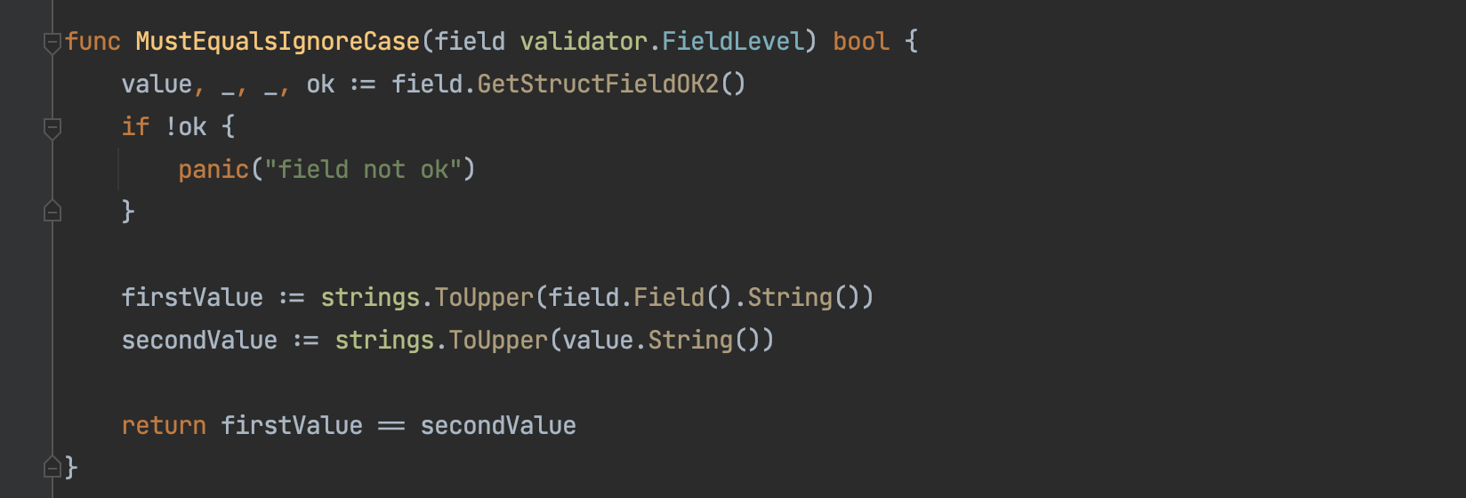
Kode : Equals Ignore Case Function

Slide 78
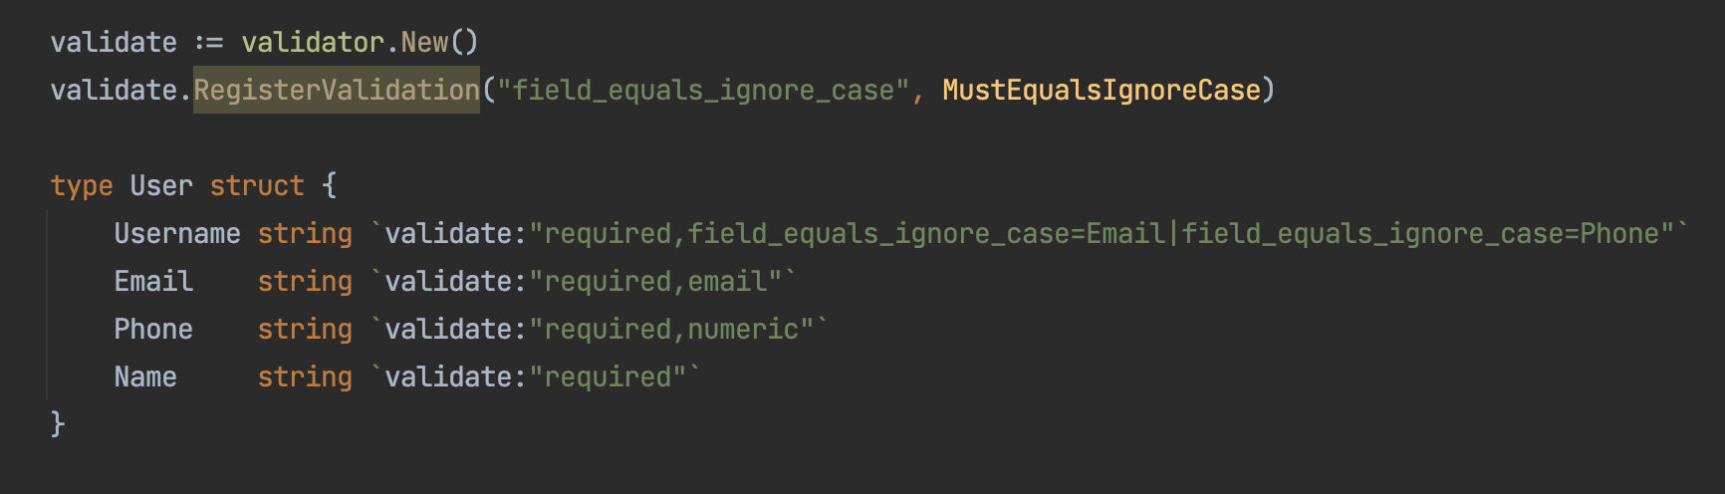
Kode : Cross Field Validation

Slide 79
Struct Level Validation

Slide 80
Struct Level Validation
Kadang ada kasus untuk melakukan validasi butuh kombinasi lebih dari dua field
Sampai saat ini, kita hanya membuat validasi untuk single field, atau cross field
Validator Package mendukung pembuatan validasi di level Struct, namun kita perlu membuat validation function menggunakan parameter StructLevel
Kita bisa meregistrasikan validation nya menggunakan method Validate.RegisterStructValidation()

Slide 81
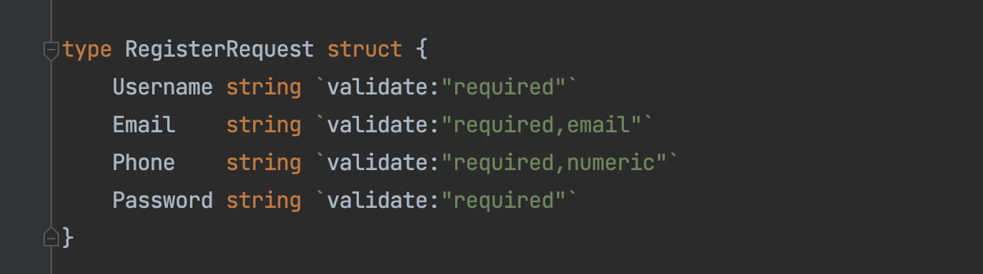
Kode : Struct

Slide 82
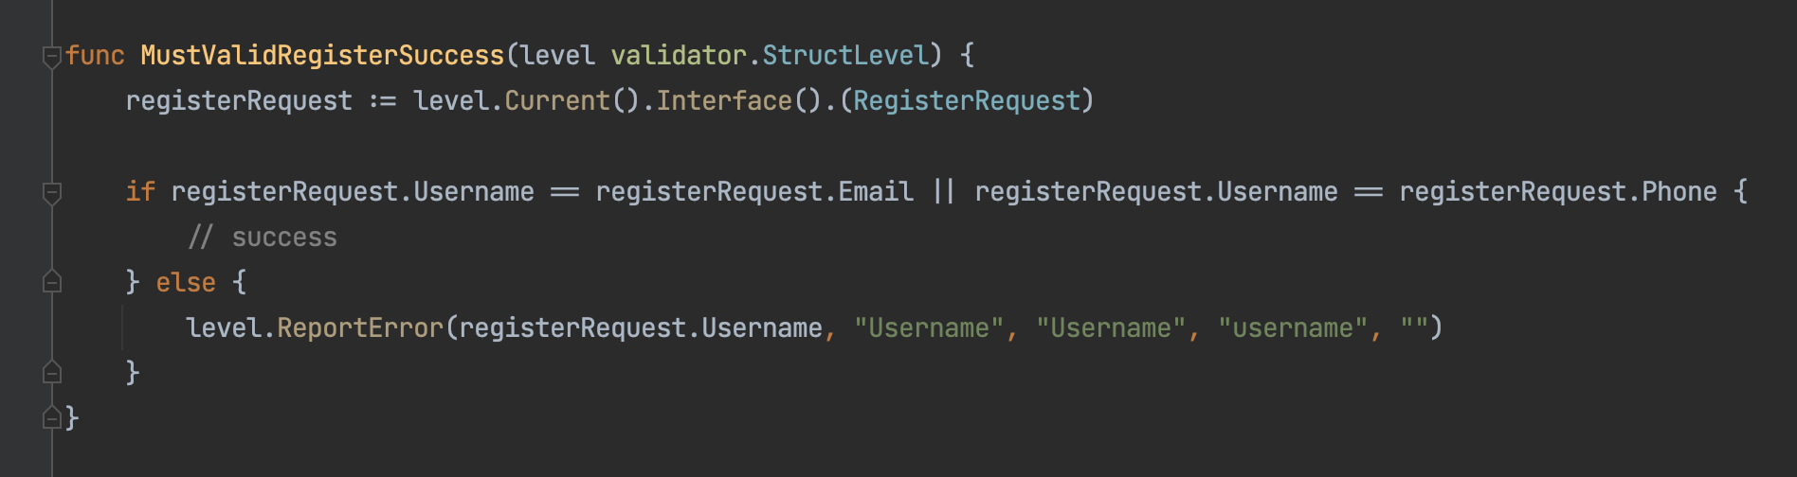
Kode : Custom Struct Validation

Slide 83
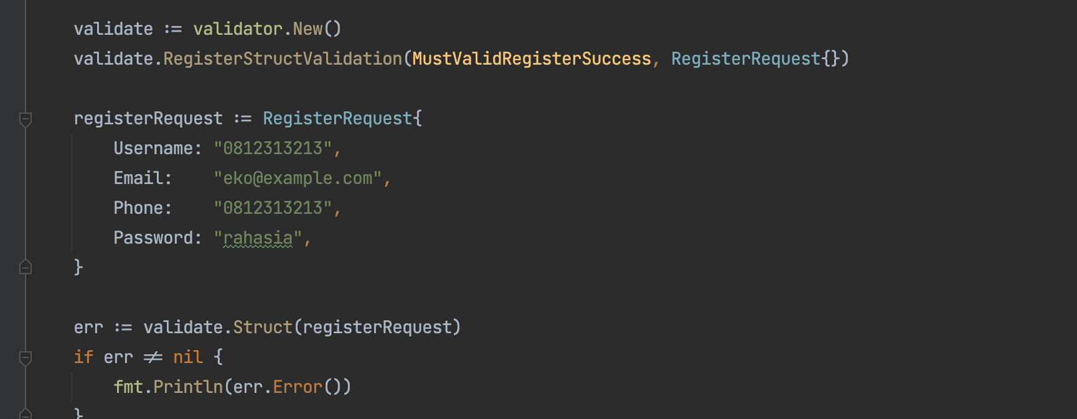
Kode : Struct Validation

Slide 84
Materi Selanjutnya

Slide 85
Materi Selanjutnya
Belajar Framework dan Library Go-Lang
Studi Kasus Membuat Aplikasi menggunakan Go-Lang

